Slide 1
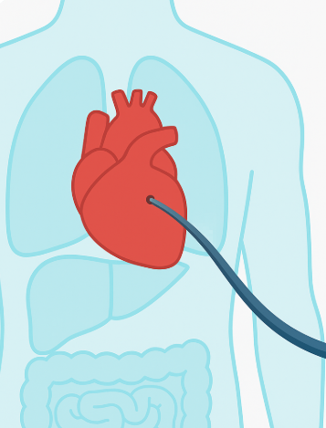

technical project 6
Simulation of a concentric tube robot interacting with a heart in SOFA
Alessia Iacono
Tommaso Lizzardi
Michele Sorrentino
Daniele Fontana

Slide 2
PUNTI chiave
Modellare un CTR formato da tre tubi concentrici
Creare un controllo da tastiera per gestire la traslazione e la rotazione di ciascun tubo del robot CTR.
Dopo aver testato il controller, analizzare il comportamento del robot:
Trovare la posizione della punta del robot nel grafico degli oggetti meccanici.
Rappresentare in 3D lo spazio di lavoro del robot variando la lunghezza di inserzione e la rotazione dei tubi.
Confrontare i risultati modificando la curvatura del tubo interno e medio del 13% rispetto al valore iniziale.

Slide 3
punti chiave
Creare una mesh volumetrica
Generare un oggetto elastico (cuore) e aggiungerlo alla scena e bloccare l’oggetto usando fixed boxes
Simulare l’interazione tra il robot CTR e l’oggetto elastico:
testare due materiali di diversa rigidezza (stiffer/soft)
Modificare la rigidezza dei tubi (raggio del tubo esterno e modulo di Young) per ottenere una forza di contatto di circa 0.4 N

Slide 4
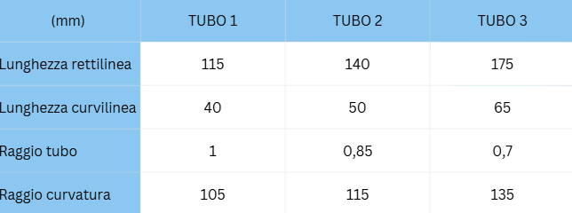
creazione dei TUBI CONCENTRICI

Slide 5
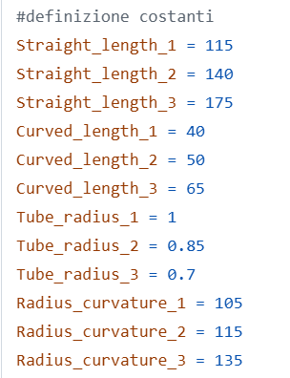
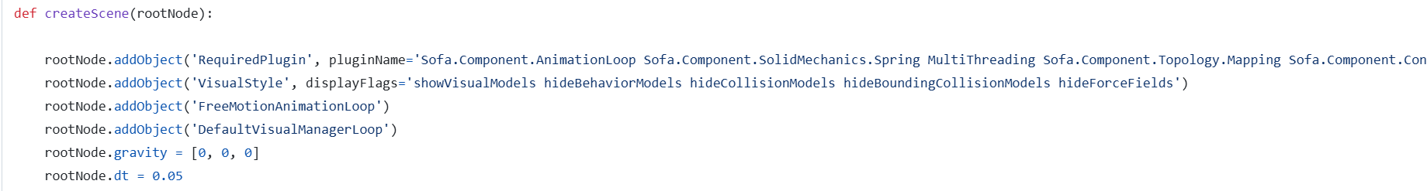
creazione ctr
1.
Definizione delle costanti
2.
Inizializzazione del rootNode
3.
Aggiunta dei tubi al rootNode

Slide 6
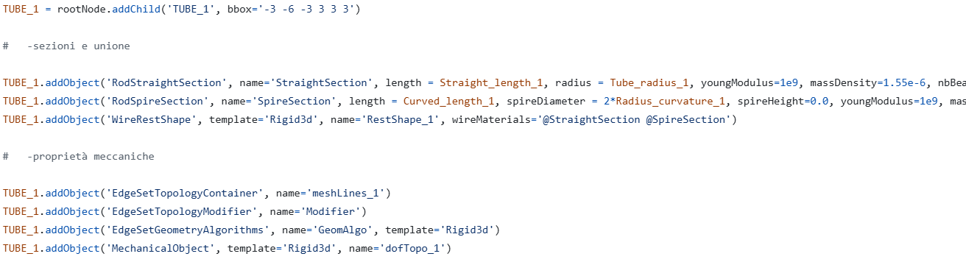
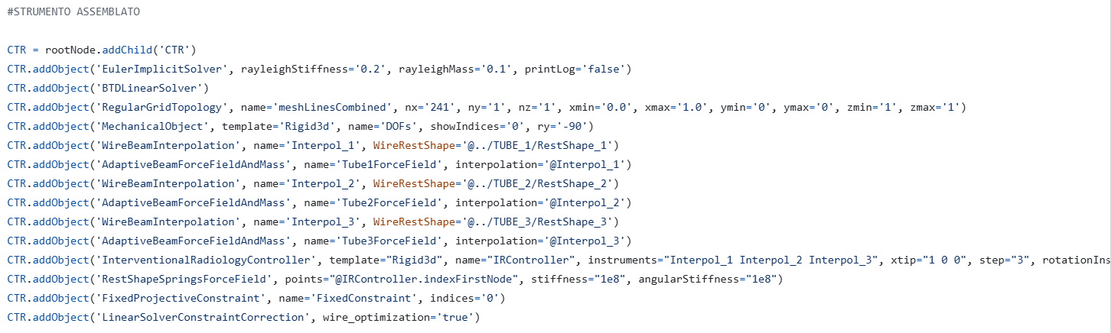
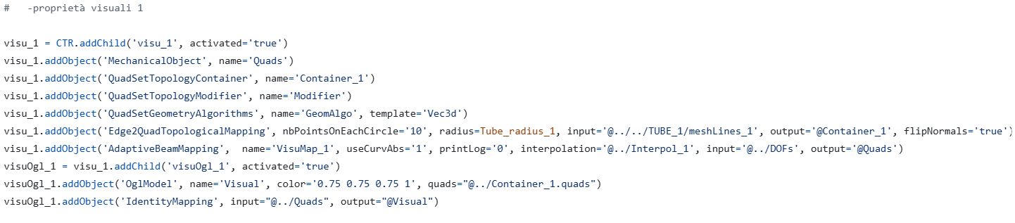
creazione ctr
Implementazione delle proprietà meccaniche
4.
Assemblaggio dello strumento complessivo
6.
Implementazione delle proprietà visuali
5.

Slide 7
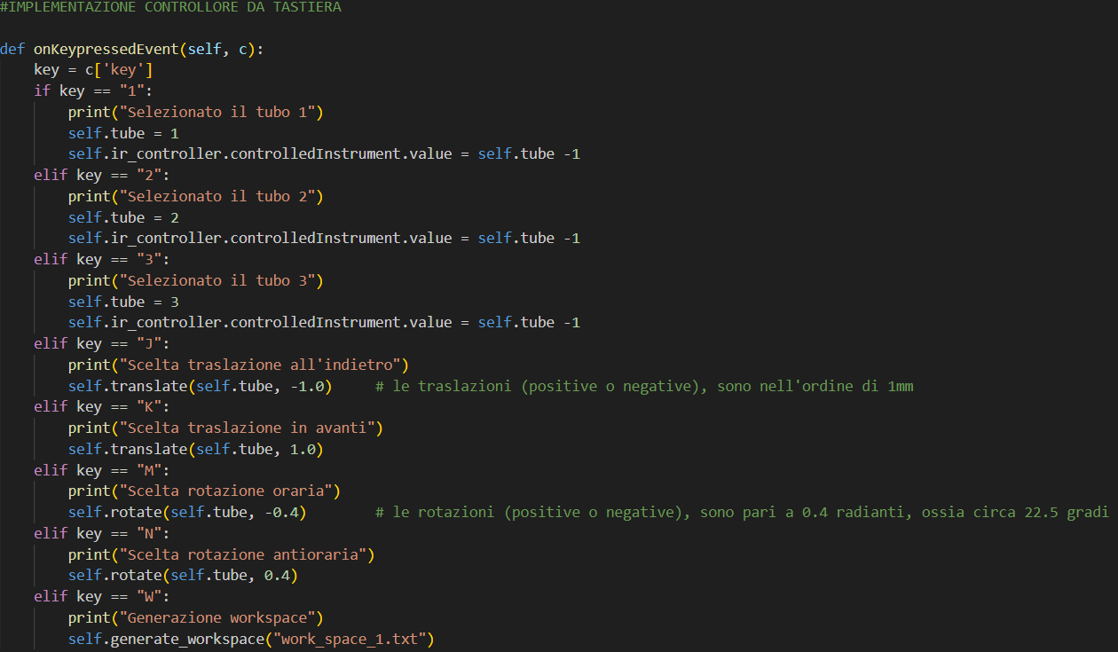
cONTROLLORE
Questa funzione si attiva quando viene premuto un tasto
Con i numeri 1,2,3 si può scegliere quale tubo controllare
Con le lettere “j,k,m,n” si possono attuare traslazioni e rotazioni elementari
Con la lettera “w” si richiede la generazione di un file csv contenente i punti del workspace della punta dello strumento

Slide 8
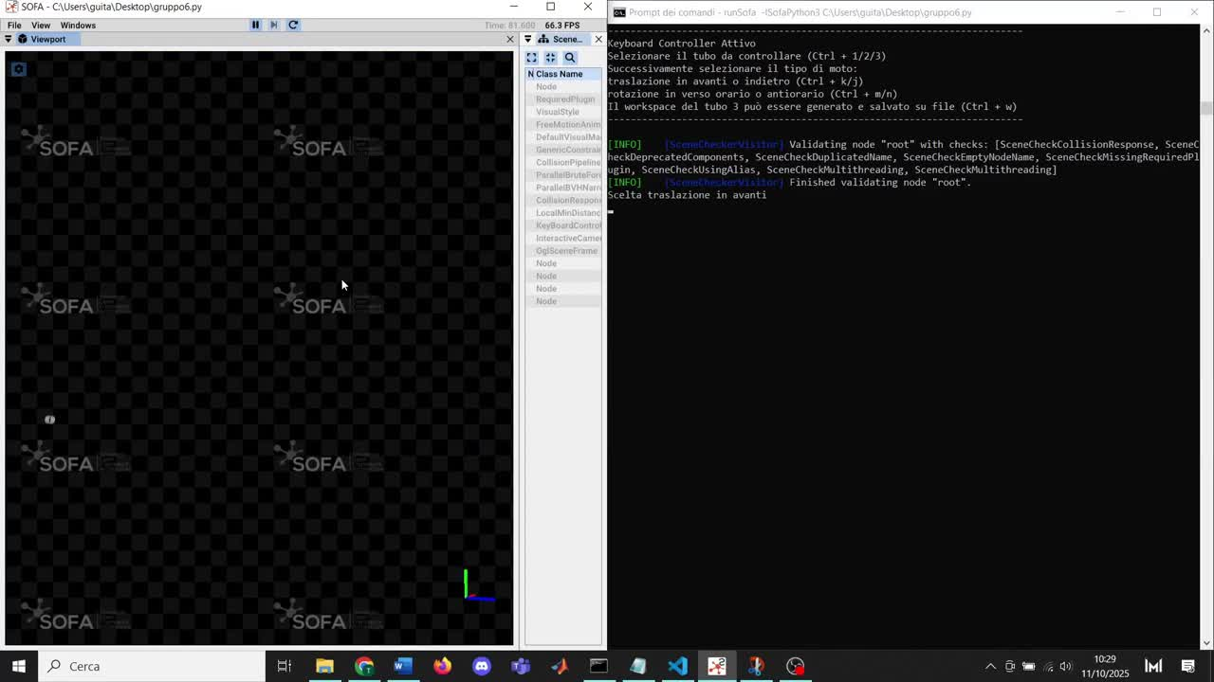

Slide 9
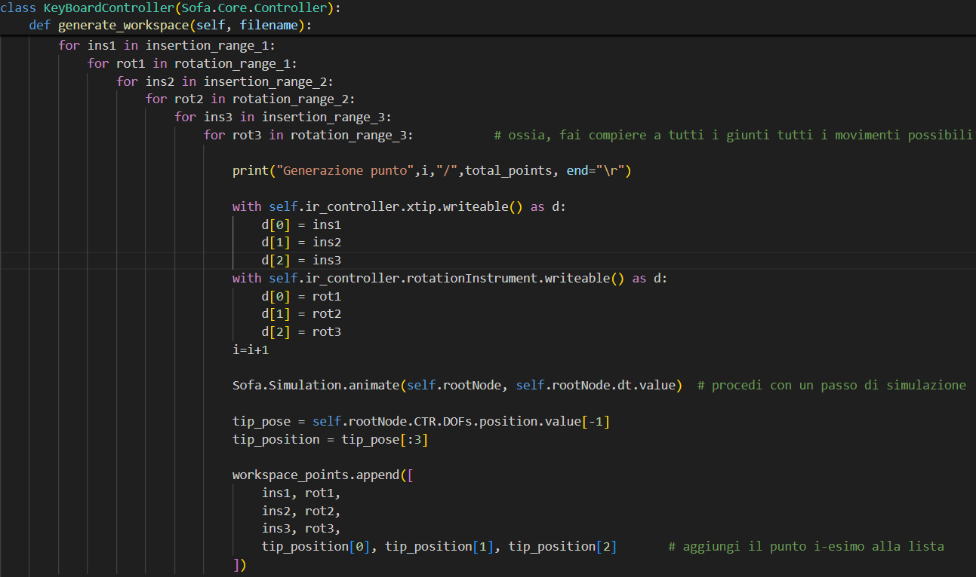
WORKSPACE -
Implementazione
Questa funzione ci permette di generare il workspace dello strumento con una serie di cicli “for” innestati che fanno compiere allo strumento tutti i possibili movimenti.
Ad ogni iterazione viene salvata su file csv la posizione della punta dello strumento: ogni riga di questo file corrisponderà ad un punto del workspace generato.
1

Slide 10
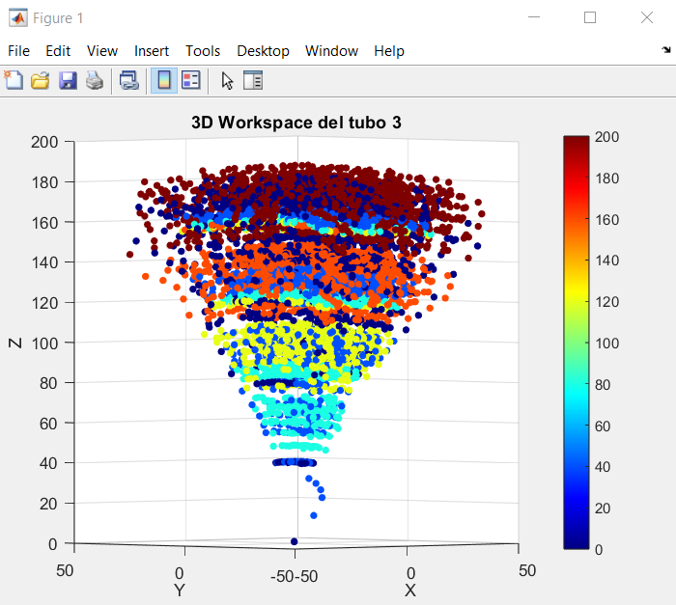
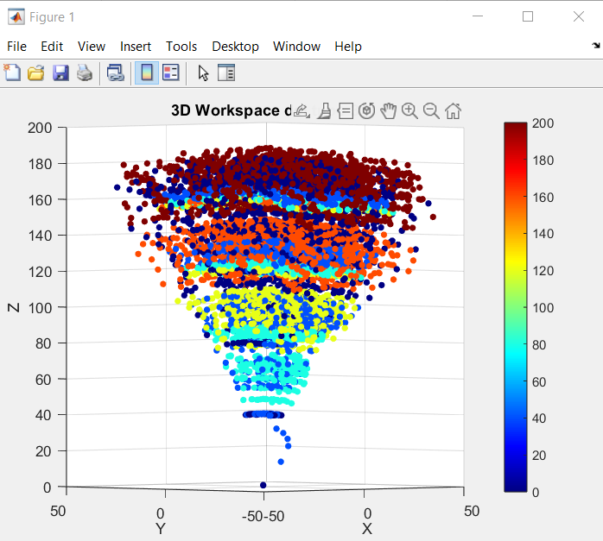
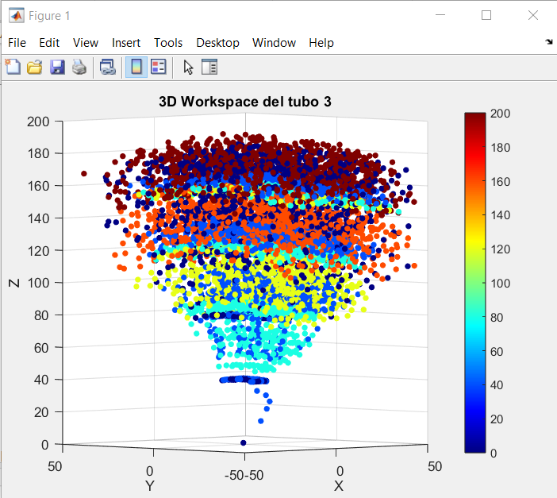
WORKSPACE
Le immagini 1 e 2 mostrano rispettivamente il workspace nominale e quello con i parametri modificati del 13%: osserviamo come le differenze siano minime.
Per mettere in luce come la curvatura dei tubi 2 e 3 condizioni la forma del workspace si è fatta anche una prova con una variazione del 50%: ora è evidente (figura 3) come diminuendo questo parametro la curvatura sia più ampia e la forma complessiva risulti più allargata.
Nota: nei grafici il colore indica l’allungamento del terzo strumento.
1
2
3

Slide 11
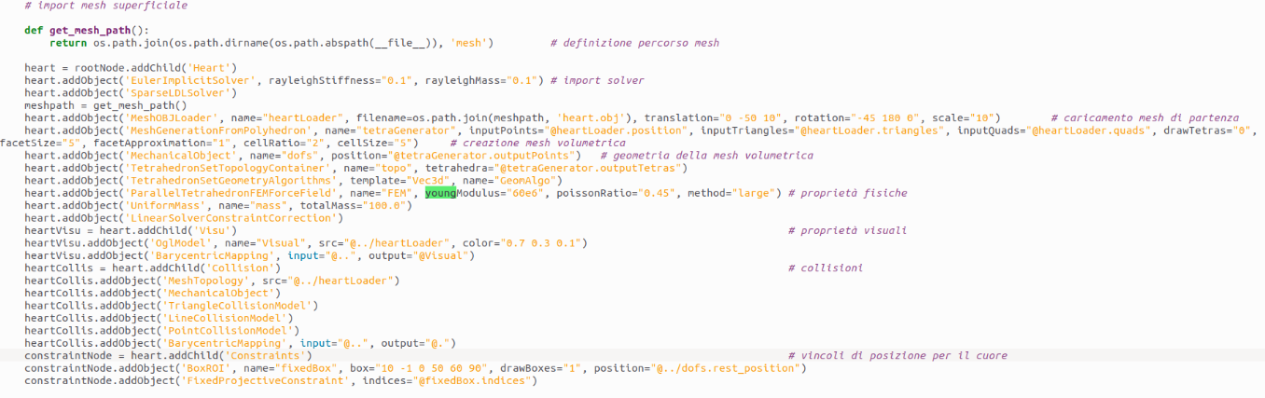
VOLUMETRIC MESH
L’obiettivo di questa sezione è trasformare un modello 3D di superficie (il file .obj del cuore) in una mesh volumetrica tetraedrica.
Questo consente di simulare deformazioni realistiche del cuore quando viene toccato o premuto dal robot.

Slide 12
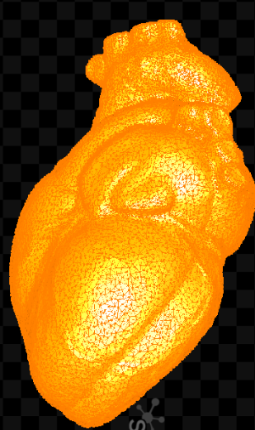
VOLUMETRIC MESH
Importazione della mesh di superficie del cuore in formato .obj.
Conversione in mesh volumetrica tetraedrica per l’analisi FEM.
Assegnazione delle proprietà meccaniche (rigidezza, modulo di Young, massa).
Applicazione di vincoli per fissare parte del cuore.
Attivazione dei modelli di collisione per l’interazione con il robot.

Slide 13
SIMULAZIONE 1 - CUORE RIGIDO
(E = 60 x 10⁶ Pa)
Il cuore è modellato come oggetto elastico rigido con modulo di Young = 60×10⁶ Pa.
Il CTR viene mosso tramite il Keyboard Controller (traslazione e rotazione dei tre tubi).
Attivate le collisioni tra robot e cuore (Triangle, Line, Point Collision Model).
Durante la simulazione viene registrata la forza di contatto calcolata dal GenericConstraintSolver.
La forza è stampata in tempo reale tramite la funzione register_force_value()
L’interazione mostra una deformazione minima del cuore, confermando la sua elevata rigidezza.

Slide 14
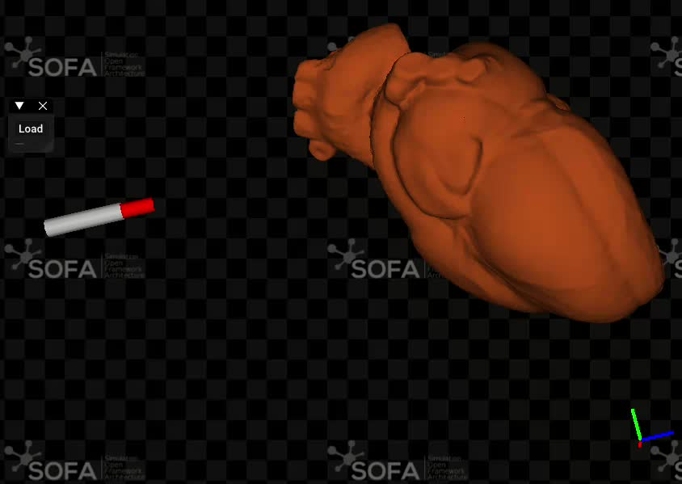

Slide 15
SIMULAZIONE 2 - CUORE SOFT
(E = 5×x 105 Pa)
Il cuore è modellato come oggetto elastico deformabile con Modulo di Young = 5×10⁵ Pa.
Il CTR è controllato tramite tastiera (rotazioni e traslazioni dei tre tubi).
Le collisioni tra robot e cuore sono abilitate con modelli Triangle, Line, Point.
Durante la simulazione viene registrata la forza di contatto generata dall’interazione robot–cuore.
Il cuore, essendo più morbido, mostra deformazioni evidenti
e una forza di contatto inferiore rispetto al caso rigido.
La simulazione evidenzia la maggiore cedevolezza del materiale e la capacità del CTR di adattarsi al tessuto.

Slide 16
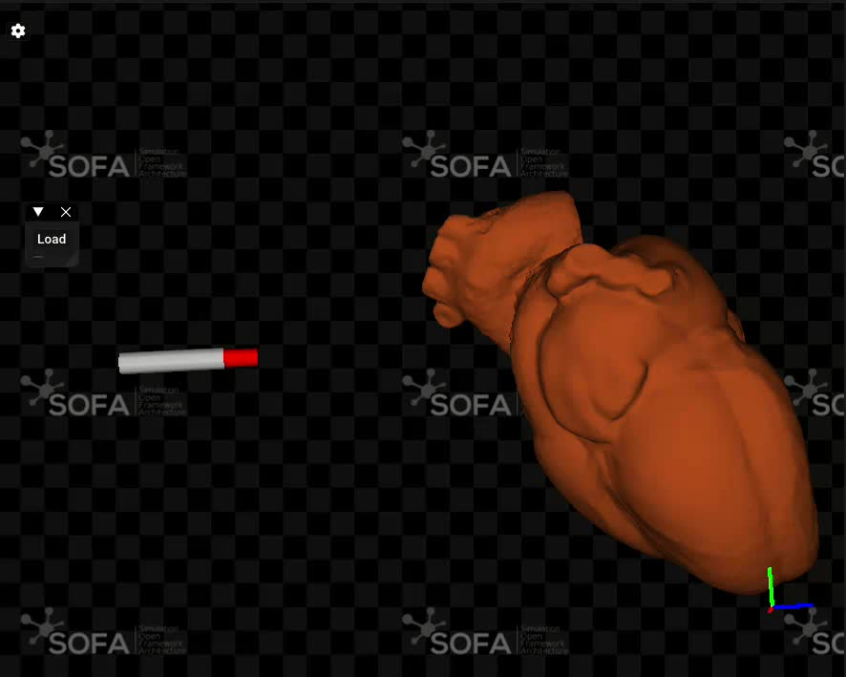

Slide 17
MODIFICA DEl PARAMETRo DI YOUNG
L’obiettivo è regolare i parametri meccanici del modello per raggiungere una forza di contatto pari a 0.4 N tra il CTR e il cuore.
Dopo le simulazioni iniziali, sono state variate le seguenti grandezze:
Modulo di Young del tubo esterno → incremento della rigidezza del materiale.
Raggio del tubo esterno → maggiore sezione → aumento forza trasmessa.
Ogni combinazione è stata testata fino al raggiungimento di una forza di contatto stabile di ~0.4 N registrata dal solver.
La forza finale è stata validata tramite la funzione register_force_value() durante la simulazione.

Slide 18
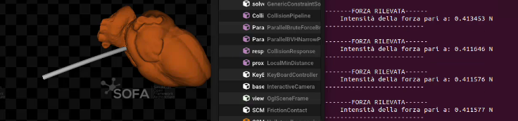
MODIFICA DEl PARAMETRo DI YOUNG - OUTERM
TUBE RADIUS 1: from 1 to 0.9 mm
YOUNG MODULUS 1: from 1e9 to 1.75e6 Pa

Slide 19



thank you

